Slide 1
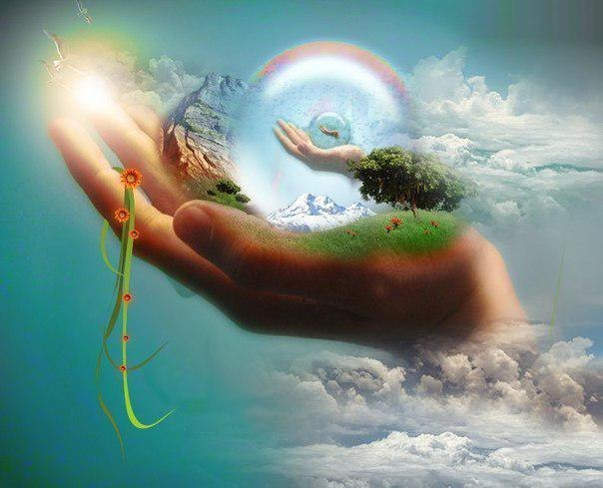
Свій голос віддаю за матінку-природу,
За чистоту Землі, красу і вроду.
За екологію довкілля і душі.
Ставай і ти й діла свої верши.

Slide 2


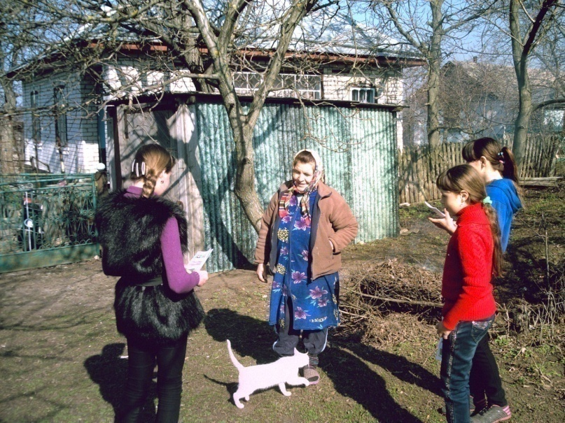
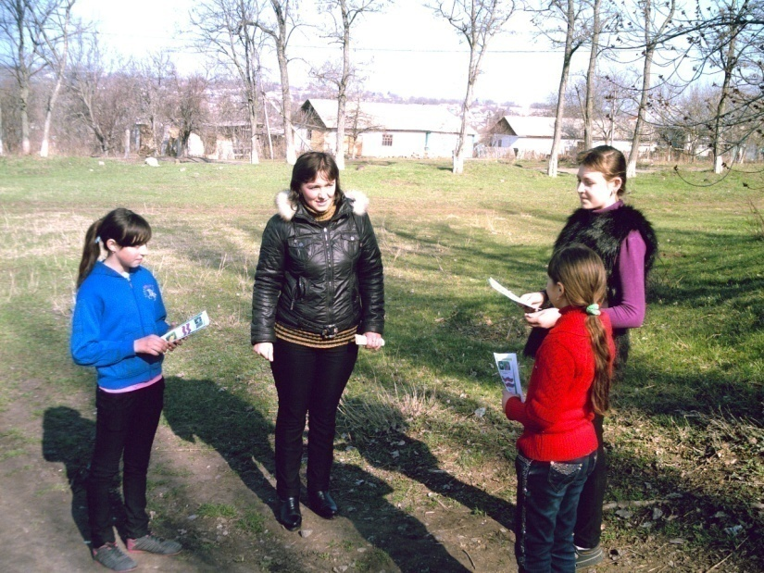
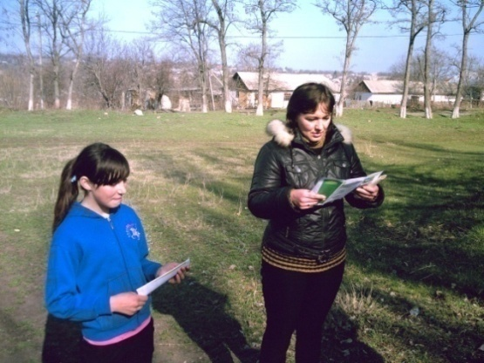
Акції екологічного спрямування
Акція «Збережемо первоцвіти»
НАДІЯ

Slide 3
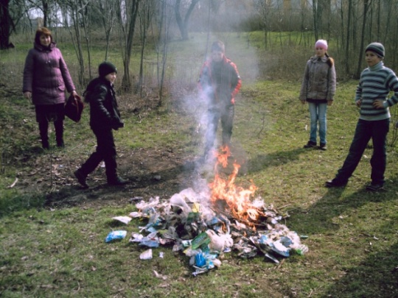
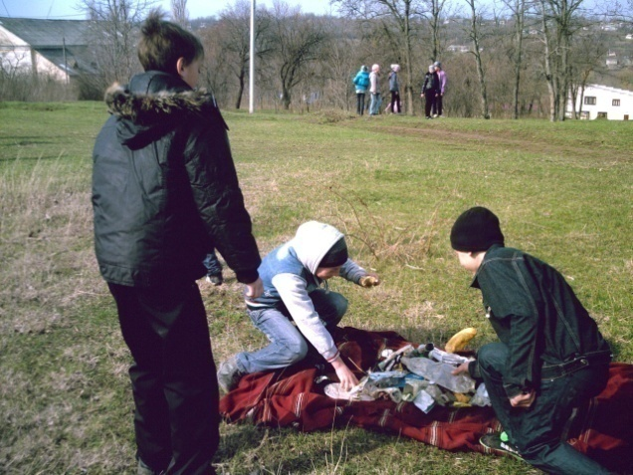
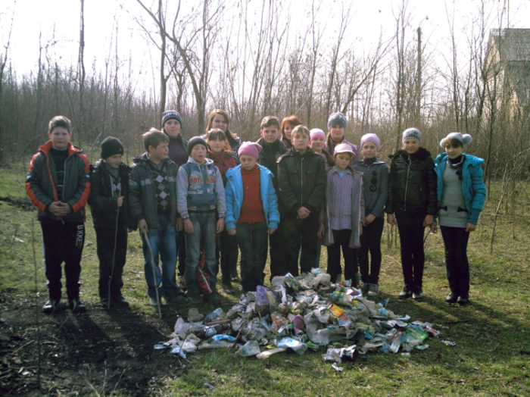
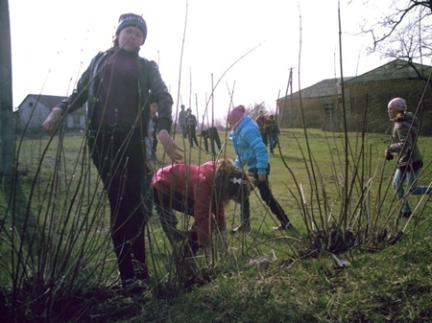
Ми очистимо землю свою від сміття
Й буде в нас чарівне і здорове життя!
НАДІЯ
Акція «Чистий парк »

Slide 4

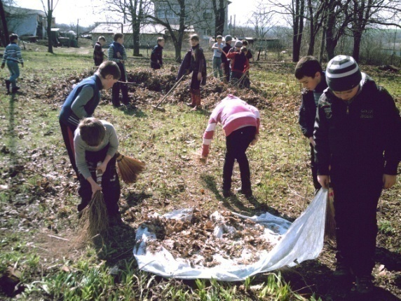
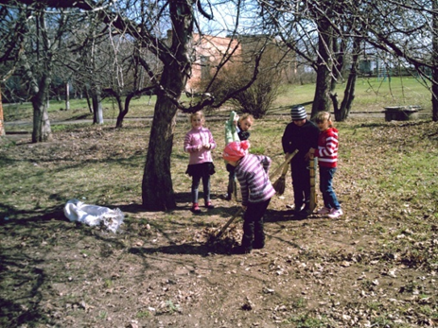
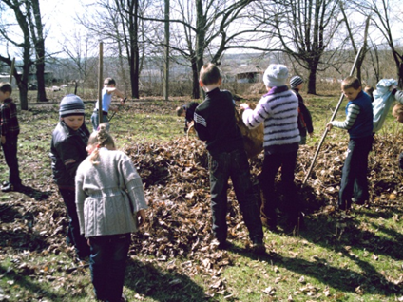
Акція «Чисте довкілля»
Очистимо Землю від бруду і скверни,
Посіємо скрізь доброти й квітів зерна!
Хай буде планета красива й зелена
Для щастя, добра і для тебе й для мене!

Slide 5
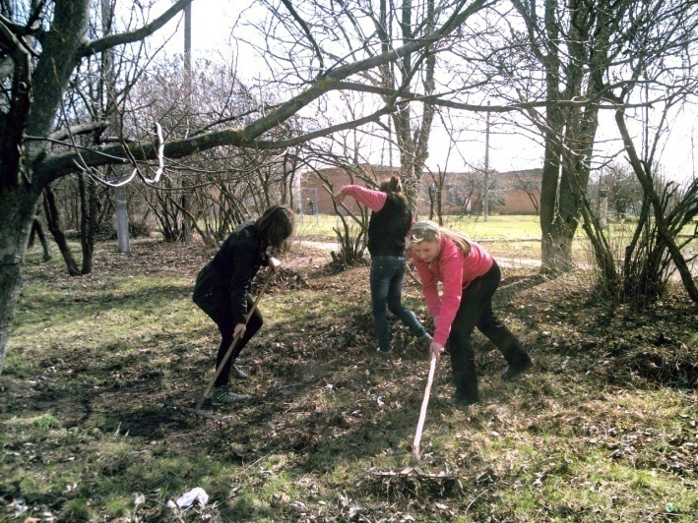
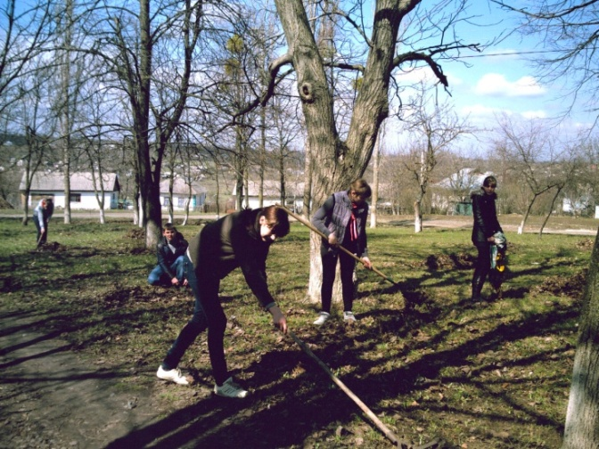
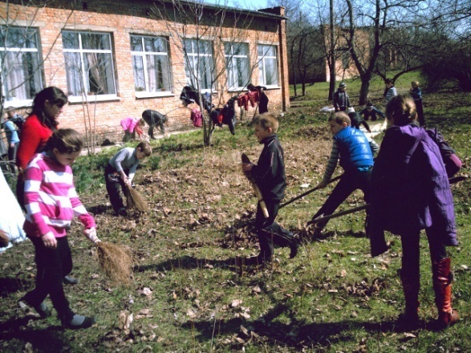
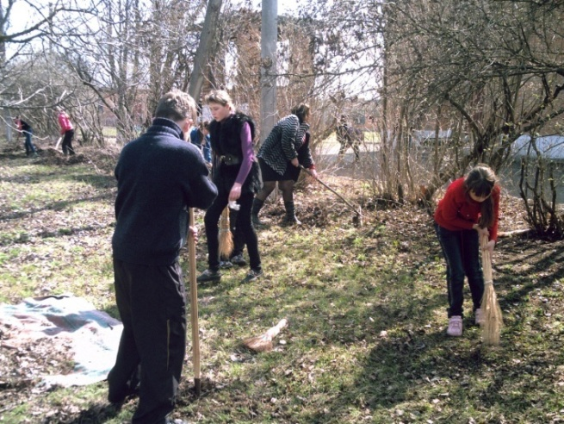
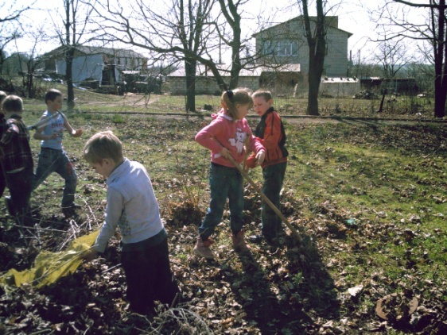
Акція «Чисте довкілля»

Slide 6

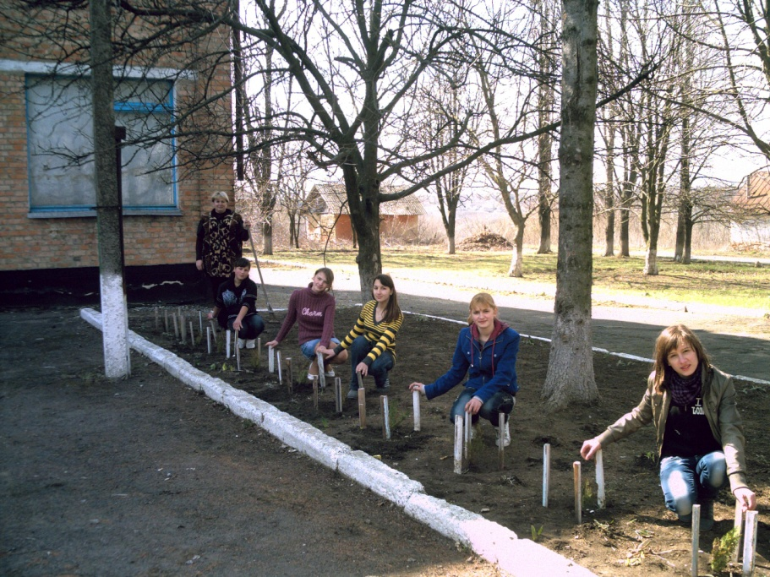
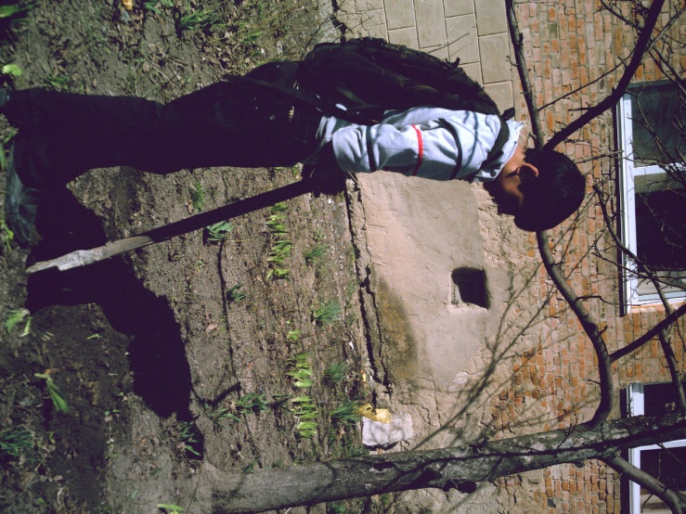
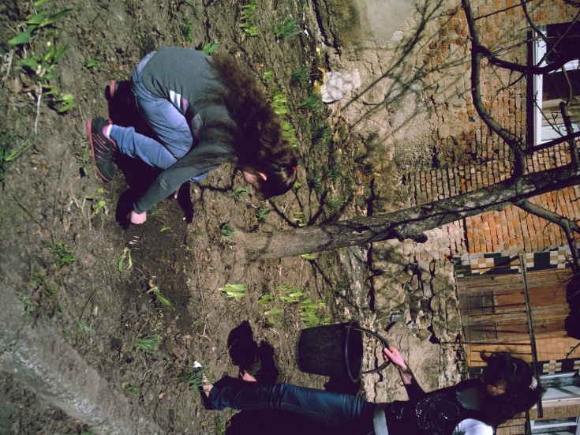
Давайте боротись за чистоту природи.
Планеті не будем наносити шкоди.
Посадимо ліс і гайочки зелені,
Сади і діброви — планети легені!

